Slide 1


Si tous les gars de la Gironde
F6DZT 04/06/2025

Slide 2
Salon et relais Girondin
Objectif du salon Girondin
Le salon Girondin a été conçu avec un objectif clair : étendre la couverture radio dans le département de la Gironde afin de permettre au plus grand nombre d’OM de communiquer facilement et efficacement entre eux.
Cette initiative découle d’un constat préoccupant : les relais et points d’accès, pourtant essentiels pour les échanges entre radioamateurs, étaient devenus presque déserts, marqués par une baisse significative d’activité.
L’idée de créer ce salon repose donc sur la volonté de redonner de la vitalité à ces infrastructures en encourageant leur utilisation régulière.
Pour atteindre cet objectif, un des axes envisagés est la mise en place d’un maillage cohérent des différents relais à travers le salon Girondin.
Cette démarche s’inscrit dans une volonté de revitaliser les pratiques de communication radio et de renforcer les liens entre les opérateurs, tout en optimisant les infrastructures existantes.

Slide 3
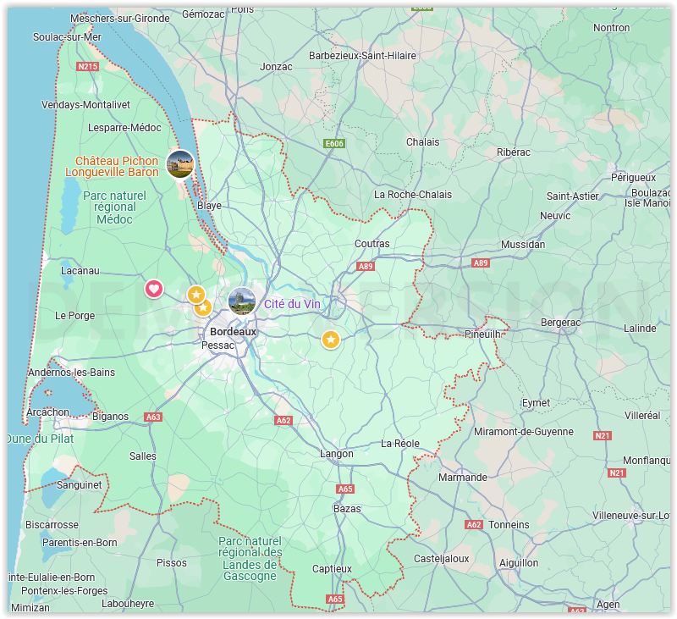
Salon et relais Girondin
F5PON
F5LCT
F1RJC
F5ZZD
F1ZLF
F1ZIG
F1ZCW

Slide 4

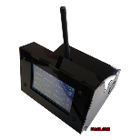
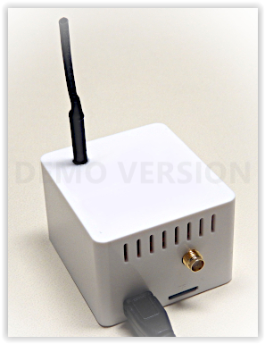

Salon et relais Girondin
F5PON-P
Fixe sur le salon girondin
Multi-réseaux disponible
F5LCT-T
Salon Girondin
DTMF 33
F1RJC-P
F1ZIG-T
F1ZCW-R
R5
Hotspot
Hotspot
F5ZZD-R

Slide 5
Salon et relais Girondin
Relais F1ZCW (R5)
Le relais fonctionne autour d'un Yaesu DR-2XE, connecté à une logique externe composée d'une interface Kit R1 et d'un Raspberry Pi 4.
Ce relais offre deux voies :
- une en VHF (FM – VOIP) Voie prioritaire
Fréquence d’entrée : 145,125 MHz CTCSS: 82.5 Hz ou tone 1750Hz
Fréquence de sortie : 145,725 MHz CTCSS: 82.5 Hz (50 w)
- une en UHF (FM – C4FM) Voie non prioritaire
Fréquence d’entrée : 433,375 MHz CTCSS: 82.5 Hz ou tone 1750Hz
Fréquence de sortie : 434,975 MHz CTCSS: 82.5 Hz (50 w)
Il est situé sur le site de Capian, à 24 km à vol d’oiseau au sud-est de Bordeaux.

Slide 6
Salon et relais Girondin
Relais F1ZCW (R5)
La voie VHF, à la fois analogique et numérique, est en permanence interconnectée à un salon. Par défaut, elle est connectée au salon Girondin.
Le changement de salon s'effectue via des codes DTMF, terminés par le symbole « # » pour indiquer la fin de la séquence.
Code DTMF possible
33# Salon Girondin
49# Réseau Interconnecté du 49
96# Salon d’appel RRF
98# Salon Technique RRF
100# Salon Bavardage RRF
101# Salon Local RRF
103# Accès mode Echolink
*# Informations sur le relais, indique le salon sur lequel le relais est actuellement interconnecté.

Slide 7
Salon et relais Girondin
Relais F1ZCW (R5)
Résumé
Déclenchement du relais via code CTCSS 82.5 Hz ou tonalité de 1750 Hz.
 | Entrée | Salons | Sortie
Voie UHF non prioritaire | FM | FM | FM
 | C4FM | FM | C4FM
Voie VHF prioritaire | FM | FM | FM
 | C4FM | FM | FM

Slide 8
Salon et relais Girondin
Relais F5ZZD https://www.qrz.com/db/F5ZZD
    Fréquence d’entrée : 145,1875 MHz (CTCSS : 82,5 Hz)
    Fréquence de sortie : 145,7875 MHz (CTCSS : 82,5 Hz, 25 W)
Le relais est basé sur deux émetteurs-récepteurs TAIT TM8100, connectés à une logique externe composée d'une interface audio et d'un Raspberry Pi 4.
Le relais F5ZZD est en permanence connecté au salon Girondin.
Cela signifie que toute communication effectuée sur la fréquence du relais est automatiquement diffusée dans ce salon et, par extension, sur tous les relais et hotspots qui y sont connectés.
Cette interconnexion assure une couverture étendue des échanges dans notre département et au-delà.

Slide 9
Salon et relais Girondin
Relais F5ZZD
Le relais est également doté d'une passerelle EchoLink.
Ce système permet aux radioamateurs possédant un compte validé d'accéder au relais F5ZZD depuis n'importe où dans le monde via une connexion Internet.
Voici les principales caractéristiques :
      Numéro de nœud EchoLink : 459448 Nom: F6KPW-R
      Toute connexion au relais via EchoLink est automatiquement intégrée au salon Girondin.
      Les transmissions EchoLink sont ainsi diffusées sur l’ensemble des relais et hotspots connectés au salon.
    Procédure pour se connecter à un Node EchoLink: voir annexe 1

Slide 10
Salon et relais Girondin
Relais F1ZIG https://www.qrz.com/db/F1ZIG
Fréquence UHF : 432.650 MHz CTCSS: 82.5 Hz (25w)
Fréquence de VHF : 145.3375 Mhz CTCSS: 82.5 Hz (25W)
Code DTMF possible
* Info Relais
33 Salon Girondin
49 Réseau Interconnecté du 49
96 Salon d’appel RRF
98 Salon Technique RRF
100 Salon Bavardage RRF
101 Salon Local RRF

Slide 11
Salon et relais Girondin
Relais F5LCT
Fréquence UHF : 439.200 MHz CTCSS: 82.5 Hz (500mw)
Fréquence de VHF : 145.350 Mhz CTCSS: 82.5 Hz (10W)
Code DTMF possible
* Info Relais
33 Salon Girondin
49 Réseau Interconnecté du 49
96 Salon d’appel RRF
98 Salon Technique RRF
100 Salon Bavardage RRF
101 Salon Local RRF
103 Accès mode Echolink

Slide 12
Salon et relais Girondin
Point d’accès F5PON
Fréquence : 145,2375 MHz CTCSS 136,5 (15w)
Code DTMF possible
* Info Relais
33 Salon Girondin
96 Salon d’appel RRF
98 Salon Technique RRF
100 Salon Bavardage RRF
101 Salon Local RRF
103 Accès mode Echolink

Slide 13
Salon et relais Girondin
Annexe 1 : Procédure pour se connecter à un Node EchoLink
Moyens d'accès à EchoLink:
    Via un ordinateur (PC/Mac) avec un micro et des haut-parleurs
    Via un smartphone (Android/iOS)
    Ou avec votre radio VHF/UHF locale, via un node (relais) EchoLink connecté
Prérequis pour l'accès au réseau Echolink:
    Avoir une licence radioamateur valide
    Avoir un indicatif d’appel (ex. : F4XXX)
    Avoir un numéro de node Echolink

Slide 14
Salon et relais Girondin
Annexe 1 : Procédure pour se connecter à un Node EchoLink
Installation du logiciel EchoLink
      Sur PC :
        Allez sur https://www.echolink.org/
        Téléchargez et installez le logiciel EchoLink pour Windows
      Sur Smartphone :
        Recherchez EchoLink dans le Google Play Store ou l’App Store
        Installez l’application officielle
    http://site.ohms.free.fr/Echolink/Echolink.htm

Slide 15
Salon et relais Girondin
Annexe 1 : Procédure pour se connecter à un Node EchoLink
    Procédure d'inscription et de validation sur EchoLink
      Lancez EchoLink
      Entrez votre indicatif d’appel (ex. : F4ABC)
      Complétez vos informations (nom, QTH, email)
      Vous recevrez un email pour vérification
      Pour validation, envoyez la preuve de votre licence (scan ou photo) ici :
    👉 https://www.echolink.org/validation
Le processus de validation peut prendre quelques heures à quelques jours.
⏱️

